Slide 1
Решение задач по теме «Скалярное произведение векторов»
Геометрия
11 класс

Slide 2
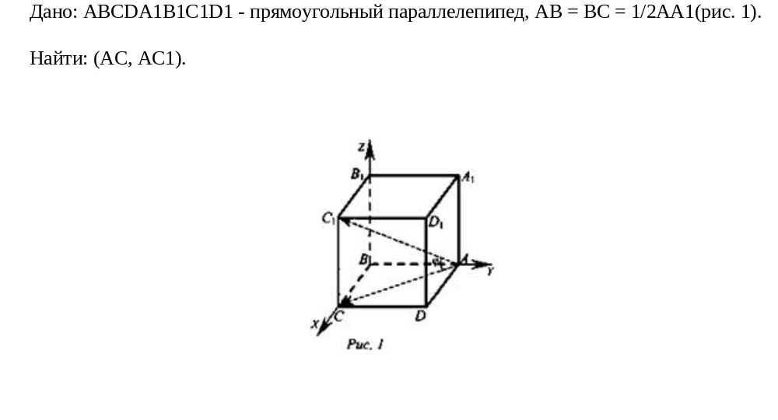
№ 467 б).

Slide 3
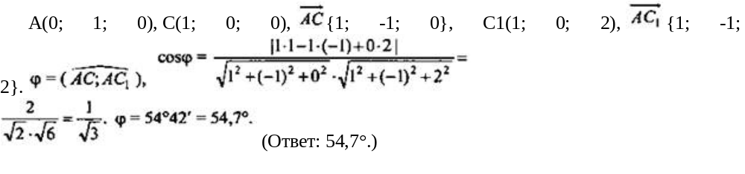
Решение:

Slide 4
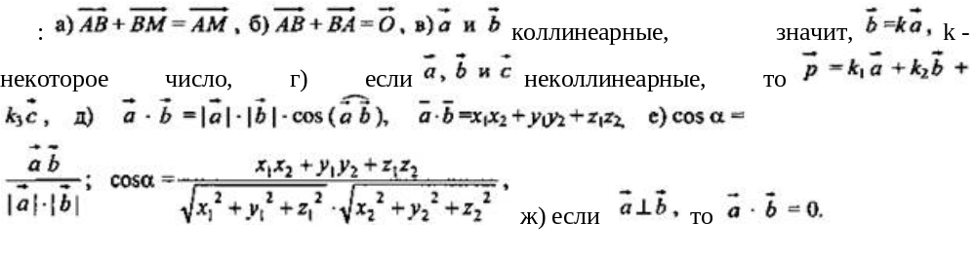

Slide 5
Вопросы
- Как находят координаты вектора, если известны координаты его начала и конца?
- Как находят координаты середины отрезка? Длины вектора? Расстояние между точками?
- Как вы понимаете выражение «угол между векторами»?
- Какие векторы называются перпендикулярными?
- Что называется скалярным произведением векторов?
- Чему равно скалярное произведение перпендикулярных векторов?
- Чему равен скалярный квадрат вектора?
- Свойства скалярного произведения?
- Какой вектор называется направляющим вектором прямой а?

Slide 6
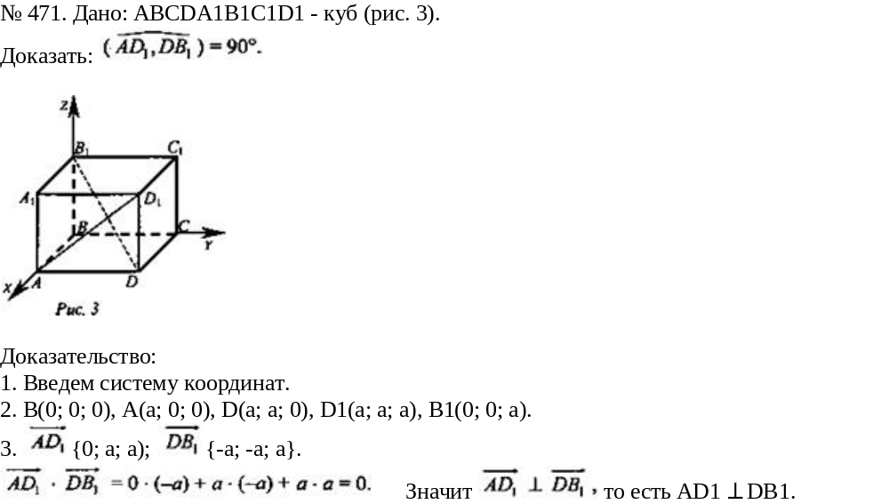
№ 471

Slide 7
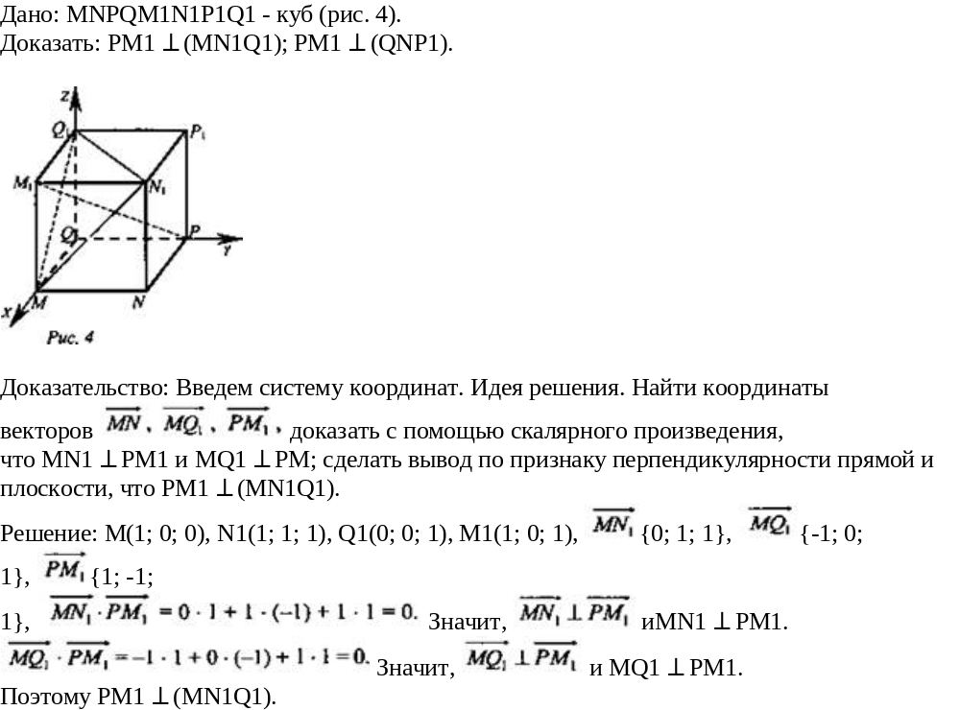
№ 472

Slide 8
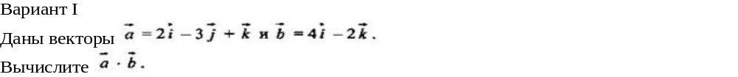
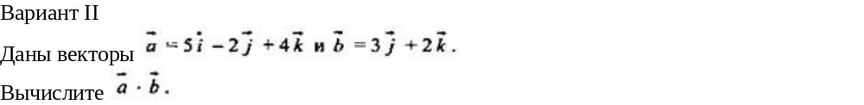
Самостоятельная работа
Уровень Б
Вариант I
Вычислить угол между прямыми AB и CD, если А(√3; 1; 0), В(0; 0; 2√2), С(0; 2; 0), D(√3; 1; 2√2).

Slide 9
Ответы
Уровень А. 1 вар. Ответ: 6
2 вар. Ответ: 2
Уровень Б 1 вар. Ответ: 60◦
2 вар. Ответ: 30◦

Slide 10

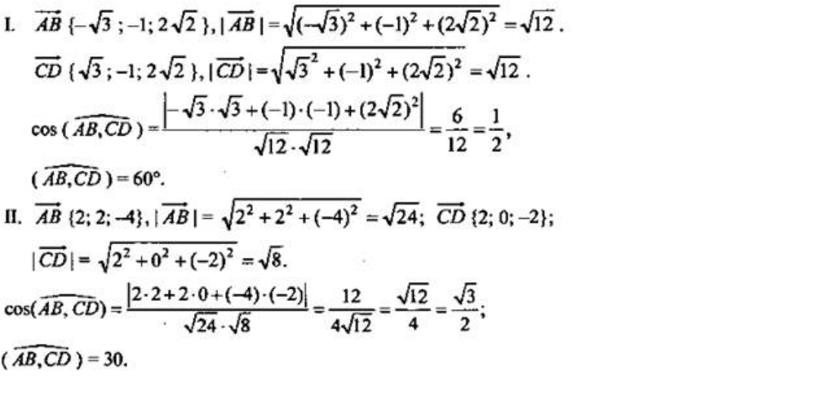
Решение:
Уровень А
Уровень Б

Slide 11
Домашнее задание
п.50-52, №509 (а,б), 510 (б)

Slide 12

Возьмите смайлик соответствующий Вашему настроению на конец урока и, уходя прикрепите его на доске с магнитной основой.

